Slide 1
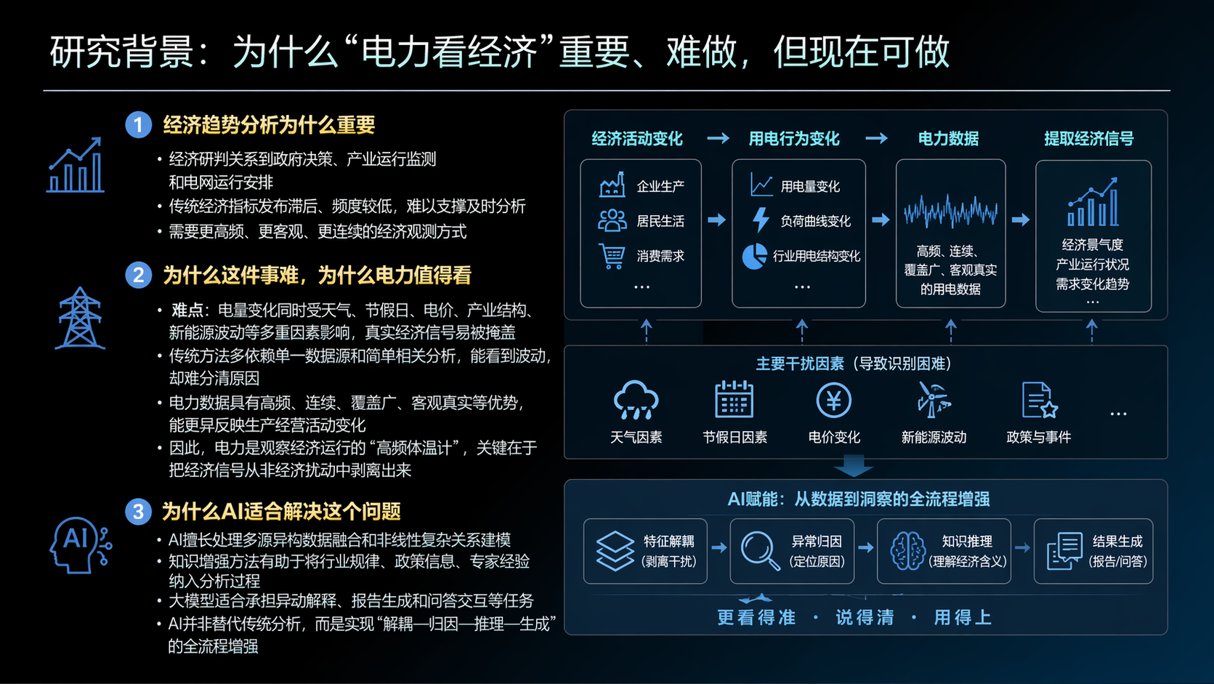
研究背景：为什么“电力看经济”重要、难做，但现在可做
1. 经济趋势分析为什么重要
传统经济指标滞后，难以支撑实时决策，需要高频观测手段
2. 为什么难，为什么电力值得看
电量受多因素干扰，但具有高频、连续、客观优势
3. 为什么AI适合
AI可实现多源融合、解耦分析与智能推理

